Slide 1
স্বাগতম

Slide 2
শিক্ষক পরিচিতি
যীশু রঞ্জন দাস
সহকারী শিক্ষক (বিজ্ঞান)
বামৈ সরকারি উচ্চ বিদ্যালয়
লাখাই, হবিগঞ্জ

Slide 3
অষ্টম শ্রেণী সাধারণ বিজ্ঞান 4র্থ অধ্যায়
পাঠ পরিচিতি
উদ্ভিদের অঙ্গসংস্থান

Slide 4
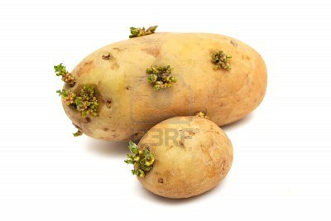
চল আমরা কিছু ছবি দেখি

Slide 5
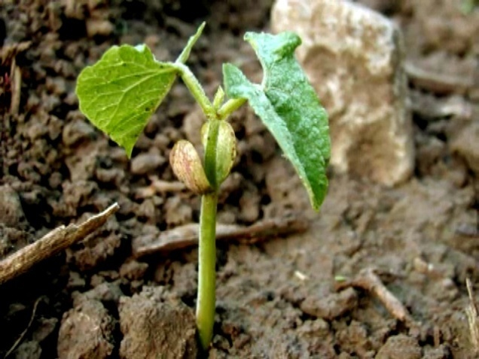

Slide 6
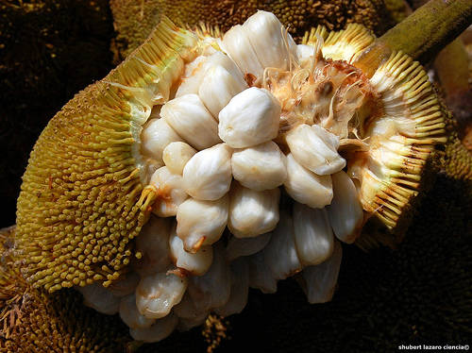

Slide 7
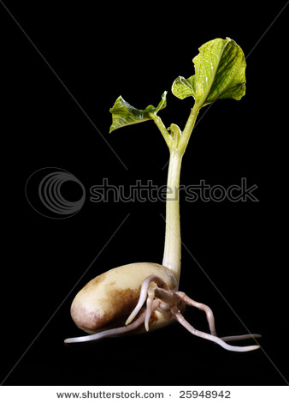

Slide 8
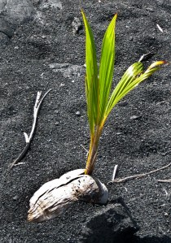

Slide 9
পাঠশিরোনাম
বীজের অঙ্কুরোদগমের
শ্রেণী বিভাগ

Slide 10
শিখনফল
১। অঙ্কুরোদগম এর শ্রেণী বিন্যস বলে বলতে পারবে।
2। মৃৎগত ও মৃৎভেদী অঙ্কুরোদগম এর মধ্যে
পার্থক্য করতে পারবে।

Slide 11
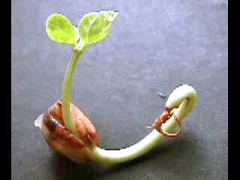
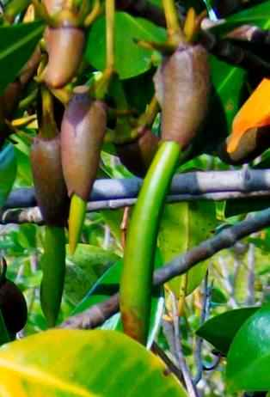
অঙ্কুরোদগমের শ্রেণীবিন্যাস
মৃৎগত অঙ্কুরোদগম
মৃৎভেদী অঙ্কুরোদগম
জরায়ুজ অঙ্কুরোদগম

Slide 12
মৃৎগত অঙ্কুরোদগম
Hypogeal germination

Slide 13
মৃৎভেদী অঙ্কুরোদগম
Epigeal germination

Slide 14
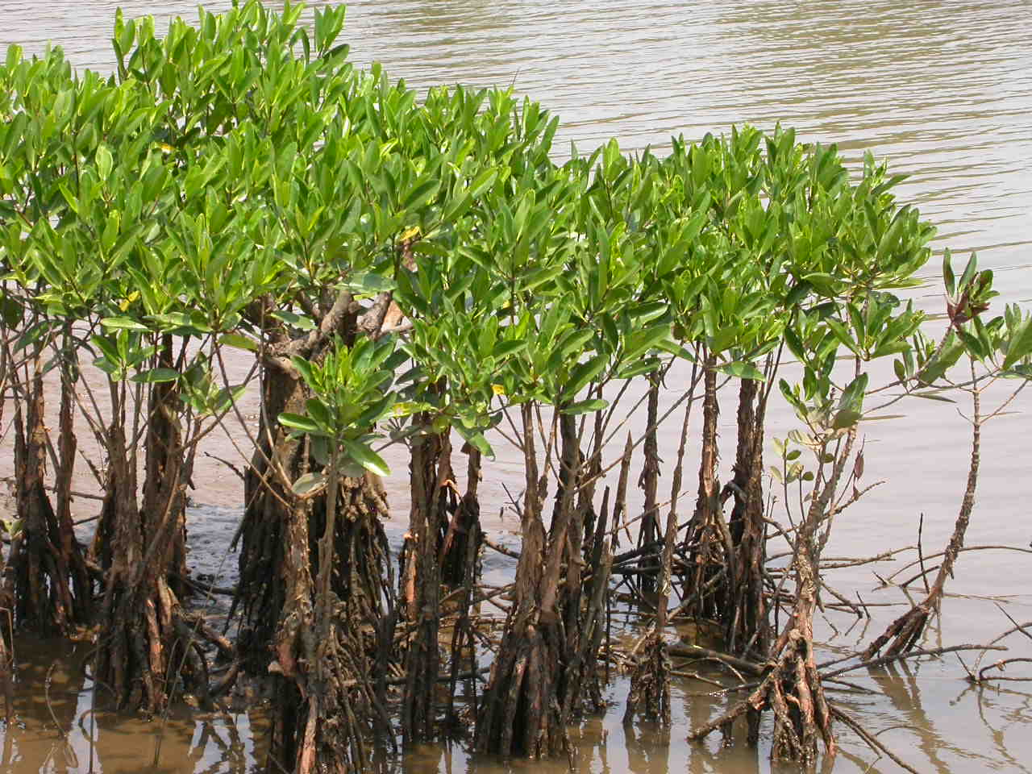
জরায়ুজ অঙ্কুরোদগম
Viviparous germination

Slide 15
একক কাজ
বীজের কয় ধরনের অঙ্কুরোদগম হয় ?
শিম বীজে কোন ধরনের অঙ্কুরোদগম হয়?

Slide 16
দলীয়কাজ
অঙ্কুরোদগম এর শ্রেণী বিন্যাস অনুসারে ছকে সাজিয়ে লিখ।
সরিষা, পিঁয়াজ, নারিকেল, সুন্দরী, আম, কাঁঠাল,
মটরশুটি, তেঁতুল, লাউ।

Slide 17
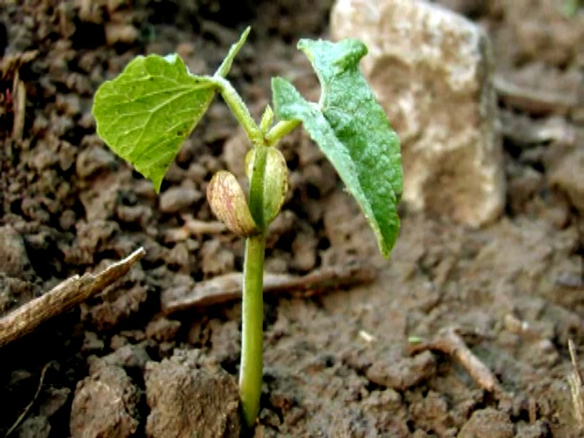
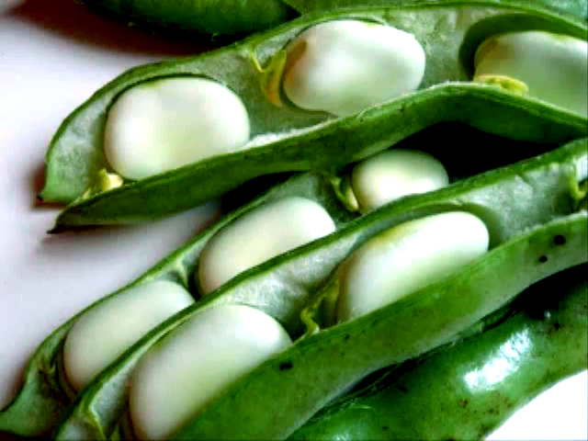
মূল্যায়ন
কোনটি কোন ধরনের অঙ্কুরোদগম?
1
২
3

Slide 18
বাড়ীর কাজ অঙ্কুরোদগম এর
প্রয়োজনীয়তা বিশ্লেষণ কর।

Slide 19
ধন্যবাদ

